Slide 1
RAW DATA
anchor img anchor label
anchor
img
BYOL LOSS
contractive img anchor label
DATASET
positiveimg positive label
OTHER LOSS
negative img negative label
ConvNeXt
Backbone
MobileNet
Backbone
feature
head
feature
head
feature
head
feature
head
DISTILL
LOSS

Slide 2
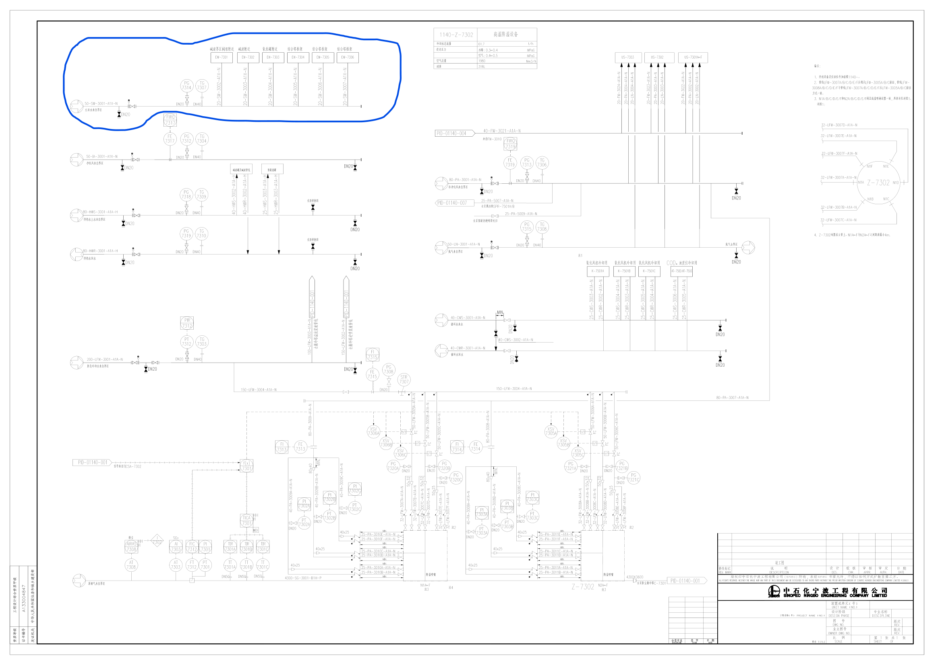
CAD 超大图 1
等尺寸CAD
超大图 1
边长对齐 letterbox 填充
滑窗检测
CAD 超大图 2
等尺寸CAD
超大图 2
全局坐标恢复
& 全局NMS
基于加权匈牙利
的元件位置匹配
导出 JSON
对应位置元件
双头网络匹配
相似度分析
&
差异点总结

